Slide 1

Universidad Nacional de Río Negro
Física Moderna A - 2017
Unidad 05 – el átomo de hidrógeno
Clase U05C02
Fecha 01 Junio 2017
Cont Átomo de Hidrógeno, soluciones
Cátedra Asorey
Web
https://github.com/asoreyh/unrn-moderna-a
“Los átomos se comportan como átomos, nada más”.
John Gribbin

Slide 2
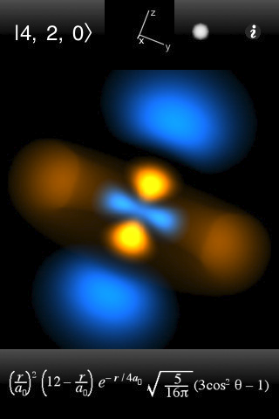
Unidad 5: El átomo de hidrógeno
Martes 30 de mayo al Martes 13 de Junio
Ecuación de Schrödinger para el átomo de hidrógeno. Solución de la ecuación de Schrödinger. Números cuánticos. Autovalores de energía. Orbitales atómicos.
Apéndice matemático: Ecuaciones diferenciales separables.

Slide 3
Hasta aquí
Para resolver un problema:
Encontrar los observables clásicos
Asignar los operadores cuánticos correspondientes
Escribir el Hamiltoniano del sistema, H=K+U
Plantear la ecuación de Schrödinger según corresponda
  Dependiente del tiempo; ó
  Independiente del tiempo
Hallar las soluciones para encontrar Ψ (x,t)
  Si es es 4.2., Ψ(x,t) = ψ(x) e^{-iωt}

Slide 4
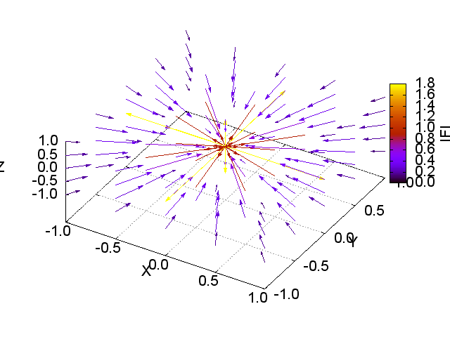
El campo eléctrico es radial y hacia el centro

Slide 5
El campo eléctrico es radial y hacia el centro

Slide 6
El problema….
En cambio, el Laplaciano en esféricas queda:
una invitación a la diversión y emoción interminables…

Slide 7
No es demencia, es separación de variables
Al parecer hemos complicado mucho la cosa, pero en esféricas, la solución es separable, es decir:
Ecuaciones diferenciales en derivadas parciales (EDDP) por Separación de Variables:
  Bajo ciertas condiciones, la solución puede escribirse como un producto de 3 funciones, cada una dependiente de una única variable
  1 EDDP → 3 EDO (ecuaciones diferenciales ordinarias)

Slide 8
Tres EDOs separadas: radial, cenital y acimutal
Las soluciones a estas tres EDOs generan los “famosos” tres números cuánticos de la tabla periódica: n, l, m

